Slide 1
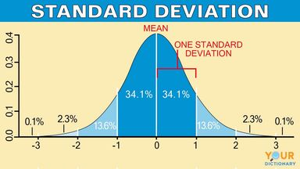
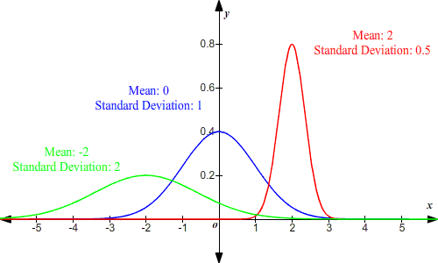
Data Preprocessing
2025학년도 2학기 머신러닝
<출처: https://assets.ltkcontent.com/>
<출처: https://www.varsitytutors.com/>
두원공과대학교 컴퓨터소프트웨어과 2학년

Slide 2
지난 시간 복습
독립변수(물고기의 특성: [[길이, 무게], ...]), 종속변수(도미 or 빙어: [1/0, ...]) 준비
fish_data = [[l, w] for l, w in zip(length, weight)]
전체 데이터를 훈련세트와 테스트세트 분리
샘플링 편향을 깨기 위해 난수 사용
List 대신 배열 사용 ➔ numpy 이용
시드 고정: numpy.random.seed(n)
인덱스배열 생성: numpy.arange(m)
배열 임의로 섞음: numpy.random.shuffle(array)

Slide 3
학습목표
이 시간이 종료되면 학생들은
데이터의 단위와 스케일에 대해 설명할 수 있다.
표준편차를 이해하고 해석할 수 있다.
표준점수를 이용하여, 단위나 스케일에 관계 없는 훈련세트 생성을 할 수 있다.

Slide 4
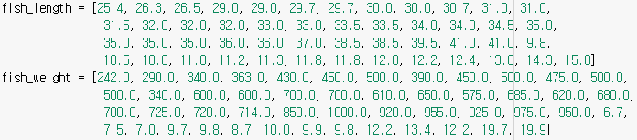


데이터 준비
https://bit.ly/bream_smelt 에서 fish data 준비
fish_data를 [length, weight]의 배열로 구성 ➔ numpy.column_stack()
fish_target을 구성 ➔ concatenate(), ones(), zeros()
column_stack()은 tuple을 인수로 받아, 배열을 return

Slide 5
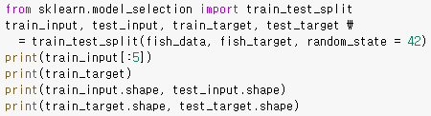

훈련세트와 테스트세트로 나누기
싸이킷런의 train_test_split() 이용
train:test = 36:13 (test를 25% 정도 default로 떼어냄)
train_target을 보면 도미:빙어=25:11로 빙어가 31% 차지
우리의 예는 빙어가 28%(=14/49) 차지하므로 train_target에서의 빙어 수를 조정하여 26:10으로 하면 빙어가 28% 차지 ➔ fish_target의 레이블을 참조하여 샘플의 비율을 맞춤 ➔ stratify 인수에 fish_target을 전달
random_state 인수를 이용하여 랜덤 시드 설정
array.shape()함수를 이용하여 배열 모양 확인

Slide 6

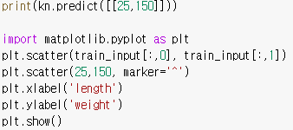
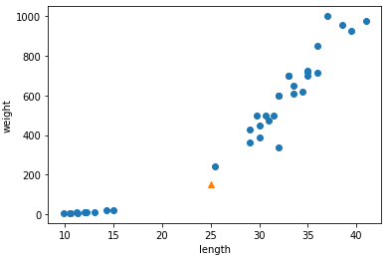
수상한 도미 한 마리 (1)
훈련하고 확인
25cm, 150g 짜리 생선을 예측해 봄
scatter() 메서드의 marker는 표시 방법
➔ 테스트세트에서 100% 확인
산포도 상에서도 도미에 가까운 것 같은데 빙어로 예측

Slide 7
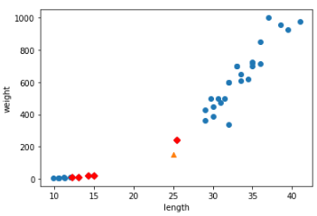
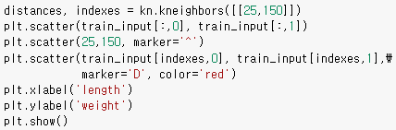

수상한 도미 한 마리 (2)
인접한 5개(k-최근접 이웃 알고리즘의 defaul값) 확인 ➔ kneighbors() 메서드 활용(인접 이웃을 tuple로 retrun)
distances나 indexes는 class ＇numpy.ndarray＇ 값임
array[indexes] 하면 indexes 내의 값들을 집단으로 적용
인접 이웃의 데이터를 확인해도 빙어임
확인해 보면 분명히 인접 이웃은 빙어 4, 도미 1가 됨

Slide 8
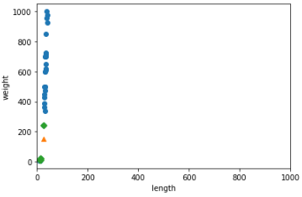
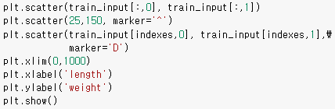
기준을 맞춰라 (1)
수상한 도미의 원인
가로축과 세로축의 단위가 다름(가로는 cm(거리), 세로는 g(무게))
가로축과 세로축의 scale이 다름(가로는 40, 세로는 1000)
수정: scale만 맞춰봄
xlim()(또는 ylim()) 함수 이용 ➔ 가로축 scale을 1000으로 맞춤
y축(무게)에 좌우됨을 알 수 있음
왜냐하면 값의 변이가 크므로... x축 값은 0~40, y축 값은 0~1000

Slide 9
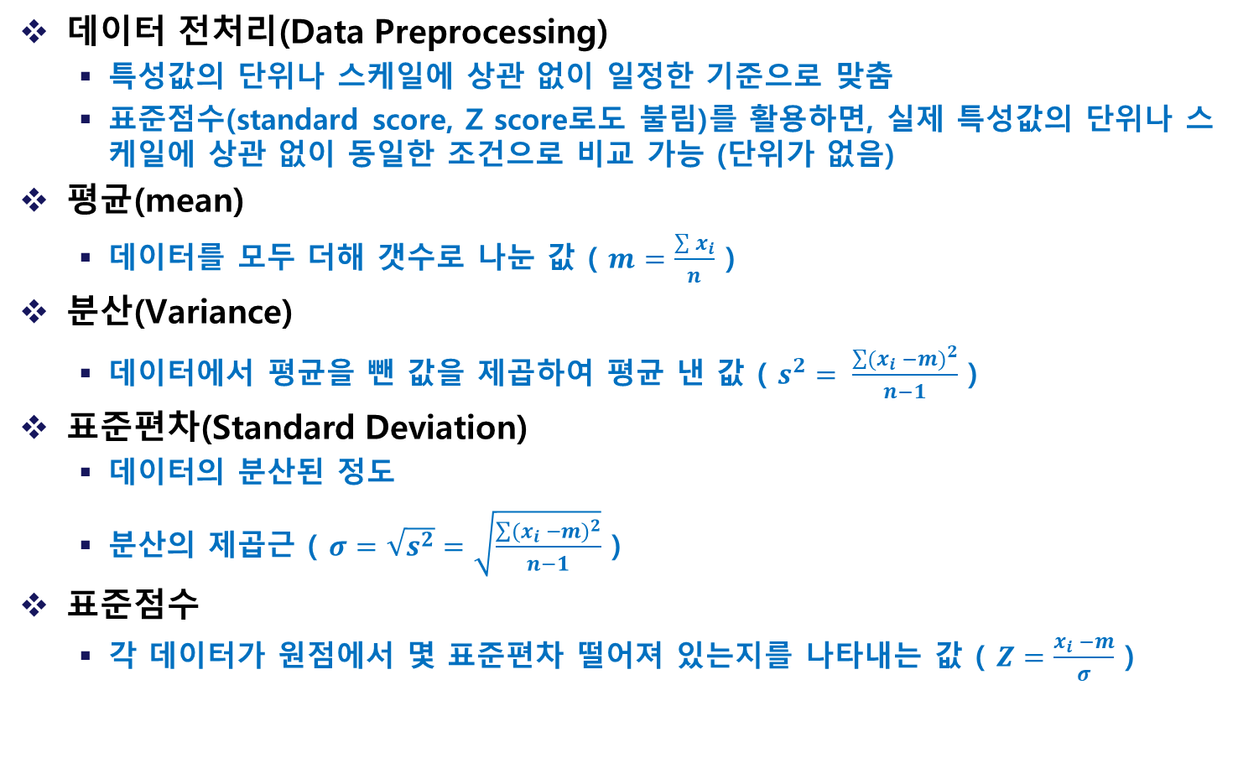
기준을 맞춰라 (2)
데이터 전처리(Data Preprocessing)
특성값의 단위나 스케일에 상관 없이 일정한 기준으로 맞춤
표준점수(standard score, Z score로도 불림)를 활용하면, 실제 특성값의 단위나 스케일에 상관 없이 동일한 조건으로 비교 가능 (단위가 없음)
평균(mean)
데이터를 모두 더해 갯수로 나눈 값 ( $m=\frac{\sum{x_{i}}}{n}$ )
분산(Variance)
데이터에서 평균을 뺀 값을 제곱하여 평균 낸 값 ( $s^{2}= \frac{\sum{{(x_{i} −m)}^{2}}}{n−1}$ )
표준편차(Standard Deviation)
데이터의 분산된 정도
분산의 제곱근 ( $σ=\sqrt{s^{2}}=\sqrt{\frac{\sum{{(x_{i} −m)}^{2}}}{n−1}}$ )
표준점수
각 데이터가 원점에서 몇 표준편차 떨어져 있는지를 나타내는 값 ( $Z=\frac{x_{i} −m}{σ}$ )

Slide 10
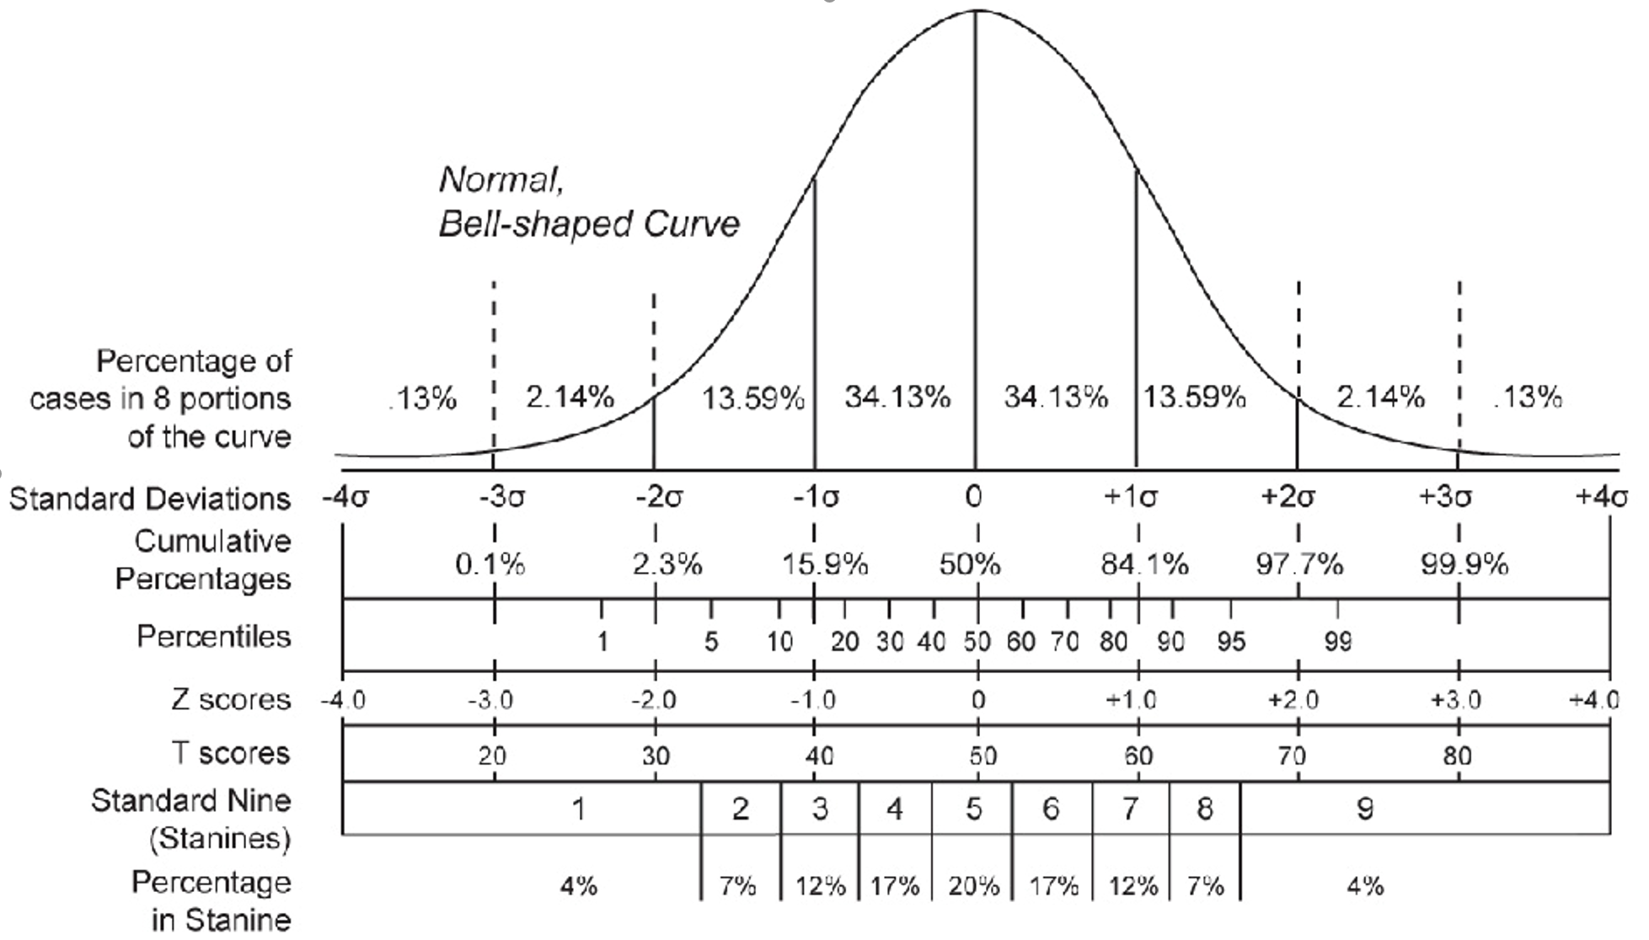
기준을 맞춰라 (3)
<출처: https://upload.wikimedia.org/>

Slide 11
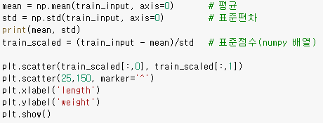
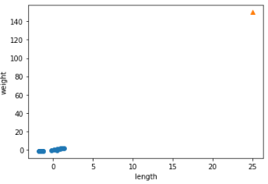
기준을 맞춰라 (4)
훈련세트를 표준점수로 변환
numpy.mean(): 평균 반환
numpy.std(): 표준편차 반환
표준점수 = (input – mean)/std
mean, std, train_input, train_scaled 등은 모두 numpy 배열
numpy 배열 사이의 연산은 자동적으로 모든 행/열에 적용됨 ➔ Broadcasting

Slide 12
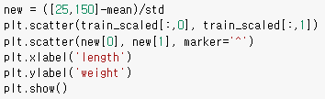
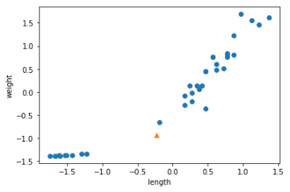
기준을 맞춰라 (5)
샘플도 표준점수로 변환

Slide 13
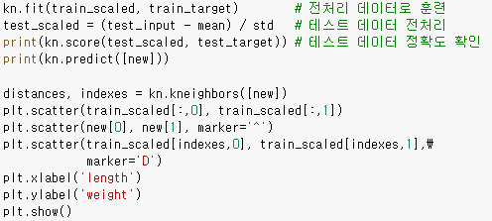
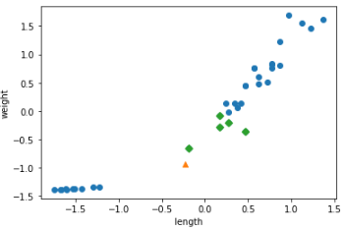
전처리 데이터로 모델 훈련하기
테스트 데이터도 전처리
5개의 근접 이웃이 모두 도미임

Slide 14
학습 요약
Key words
데이터 전처리: 머신러닝 모델에 훈련데이터를 주입하기 전에 데이터 가공(단위와 스케일을 없애고, 상대적 분포에만 집중)
표준점수: 특성값에서 평균을 빼고 표준편차로 나눠줌
브로드캐스팅: numpy 배열에서 자동으로 사칙연산을 모든 행이나 열로 확장하여 수행하는 기능
sklearn 패키지:
train_test_split():
데이터를 훈련세트와 테스트세트로 나눠주는 함수
여러 개의 배열 전달 가능
test_size 매개변수로 테스트세트 비율 결정(default=0.25)
startyfy 매개변수로 레이블이 담긴 배열(일반적으로 target)을 전달하면, 레이블의 비율에 따라 훈련세트와 테스트세트로 나눔
kneighbor():
가장 가까운 이웃을 찾아, 거리와 index를 반환
return_distance 매개변수를 False로 지정하며 index만 반환

Slide 15

질의 응답
No question, no learning !!!
No dumb question !!!
I’m here to be interrupted.
I’m an interrupt-driven professor.
I teach less, students learn

